Slide 1
OLİGOMETASTATİK,OLİGORECURREN VE OLİGOPROGRESİF HASTALIKTA RADYOTERAPİ
DR. MUSTAFA CAN BERK YÜCEL

Slide 2
GİRİŞ
Prostat kanseri, dünya genelinde erkekler arasında en sık görülen ikinci malignite ve kansere bağlı ölümlerin altıncı en yaygın nedenidir.
Prostat spesifik antijenin (PSA) taranmasının ortaya çıkması nedeniyle, prostat kanseri, özellikle gelişmiş ülkelerde erken teşhis edilir.
Düşük ve orta riskli prostat kanseri için sonuçlar olumlu olsa da, yüksek riskli hastalığı olan erkeklerin önemli bir kısmında nüks yaşanmaktadır.

Slide 3
Metastatik hastalık tanısı konanların hastalığın seyrinde metastatik hastalık tanısı konanların toplam metastatik yükünde tek bir lezyondan yaygın hastalığa kadar geniş bir spektrum vardır.
Geleneksel olarak, sistemik tedavi bu hastalar için temel tedavi olmuştur ve gerektiğinde palyasyon için radyoterapi kullanılmıştır.
Bununla birlikte, son zamanlarda bu tedavi algoritması, özellikle oligometastatik, oligorekürren ve oligoprogresif hastalık durumlarında değişmektedir.

Slide 4
Bu derlemenin amacı, bu farklı hastalık durumlarının yönetiminde radyoterapinin rolüne ilişkin mevcut kanıtlara ek olarak, oligometastatik, oligorekürren ve oligoprogresif prostat kanseri kavramlarını sunmak ve özetlemektir.
Bu incelemeye dahil edilecek kanıtlar, üç farklı oligometastatik hastalıkta devam eden denemeler için prospektif denemeler üzerine hakemli, orijinal çalışmalar ve Clinicaltrials.gov için PubMed'in aranması yoluyla elde edildi.

Slide 5
Arka Plan ve Tanımlar
Klinik oligometastatik hastalığın tam anlamı tartışmalı olmakla birlikte, en son klinik çalışmalar ve klinik incelemelerde ≤3-5 metastatik lezyon kullanılmıştır.
Bu hastalık durumu, ya ilk tanı anında (senkron metastazlarla), bu noktada de novo oligometastatik hastalık olarak kabul edilir ya da oligorekürren hastalık (ORD) olarak kabul edilen metakron metastazlarla görülebilir.
Oligometastatik prostat kanserinin kesin prevalansını, kısmen standart bir tanımın olmaması, ortaya çıkabileceği farklı klinik senaryolar (de novo veya tekrarlayan) ve bunları evrelemek için kullanılan değişen görüntüleme yöntemleri nedeniyle herhangi bir kesinlik derecesi ile tanımlamak zordur.

Slide 6
Müller ve ark. prostatektomi sonrası biyokimyasal nüksü olan 110 erkekte PSMA PET görüntüleme kullanarak oligometastatik hastalığın (≤3 lezyon olarak tanımlanan) prevalansını belirlemeye çalışmış ve hastaların %30'unun oligometastatik hastalık olarak sınıflandırılabileceğini bildirmiştir.

Slide 7
Oligometastatik hastalığın klinik tanımından belki de daha önemli olan, biyolojik tanımı ve beraberindeki çıkarımlarıdır. Kanser biyolojisi için birden fazla model mevcuttur; en eskisi, kanserin birincil bölgeden bölgesel lenfatiklere ve uzak yerlere düzenli bir şekilde yayıldığını öne süren Halsted teorisidir. Bunun aksine, Fisher teorisi kanserin sadece lokal olarak ortaya çıksa bile doğası gereği sistemik bir hastalık olduğunu öne sürer.

Slide 8
Kanser biyolojisinin üçüncü teorisinde, oligometastatik hastalık kavramının yattığı ve öneminin vurgulandığı spektrum teorisidir. Bu teoride kanser, zamanla gelişen değişen metastatik potansiyele sahip çeşitli klonal evrim derecelerinde bulunur. Bu teoride, oligometastatik hastalık kavramı, hastalığın evrimi boyunca sadece bir zaman noktasını temsil eder; bu nokta, kanser hücrelerinin sınırlı metastatik potansiyele sahip olduğu ve bu nedenle, kanser hücrelerinin sınırlı metastatik potansiyele sahip olduğu lokalize ve yaygın metastatik hastalık arasındaki ara durumu temsil edebilen bir noktadır.

Slide 9
Kansere özgü sonuçları iyileştirmenin bir yolu olarak oligometastatik lezyonların eradikasyonu kavramı, çeşitli malignitelerde incelenmiştir.
Örneğin, kolorektal kanserden kaynaklanan birincil hastalığa ek olarak karaciğer metastazlarının cerrahi rezeksiyonu standart tedavidir.
Benzer şekilde, hem küçük hücreli olmayan akciğer kanserinde (KHDAK) hem de meme kanserinde primer ve oligometastatik bölgelerin lokal konsolidasyonu, PFS ve OS katkı sağlamıştır.
Bununla birlikte, de novo veya tekrarlayan oligometastatik prostat kanseri (OPC) olan hastaların yönetimi, özellikle metastazlara yönelik lokal tedavi açısından şu anda tartışmalıdır.

Slide 10
De novo veya nükseden OPC’li hastaların optimal yönetimi, PSMA-PET gibi gelişmiş moleküler görüntülemenin ortaya çıkması nedeniyle her zamankinden daha önemli hale geldi.

Slide 11
Öte yandan, oligoprogresif hastalık, sistemik tedavi sırasında birkaç bölgede (yine, genellikle ≤3-5) hastalık ilerlemesi ile karakterize edilir.
De novo oligometastatik hastalıkta hem akciğer hem de meme kanseri için metastaza yönelik tedavide faydalı görünsede, son faz II verileri, oligo-progresif lezyonlara yönelik lokal tedavinin, NSCLC'deki sonuçları iyileştirdiğini, ancak meme kanserinde faydalı olmadığı gösterildi.

Slide 12
Oligoprogresif prostat kanseri için optimal tedavi de belirsizliğini koruyor. Oligoprogresif prostat kanserinde MDT, bir sonraki basamak sistemik tedaviye bir değişikliği geciktirmek için sıklıkla kullanılır, ancak bu klinik uygulamanın sonuç faydalarını göstermek için ileriye dönük veriler eksiktir.

Slide 13
Oligometastatik Hastalıkta Radyoterapi
De novo OPC'de RT kullanımına rehberlik edecek mevcut veriler az olsa da, mevcut çalışmalar
1) primer tümöre tedavi ve
2) hem primer tümör hem de oligometastatik bölgelere tedavi rolünü ele almaya çalıştı.
STAMPEDE Arm H, yeni teşhis edilmiş metastatik prostat kanseri olan hastalarda primer tümöre radyoterapi kullanımını inceledi.
Bu çalışmada, herhangi bir metastatik hastalık yüküne sahip metastatik prostat kanseri (mPCa) olan 2.061 erkek, 01/2013 ila 12/2015 arasında sistemik tedavi ve sistemik tedavi ile birlikte RT koluna randomize edildi.

Slide 14
OS açısından, RT alan ve RT almayan kollar arasında anlamlı fark olmasa da, alt grup analizi, CHAARTED çalışmasına göre düşük hacimli metastatik hastalık durumunda prostata RT alan hastalarda OS'de anlamlı bir artış gözlendi.
Ardından, metastatik hastalık yükünün daha kesin bir tanımı kullanılarak STAMPEDE arm H'nin bir analizi yapıldı. Bu analizde, bölgesel olmayan lenf nodu veya ≤3 kemik metastazı olan hastalarda OS'nin iyileştiği bulundu

Slide 15
Radyoterapi kolundaki hastaların sadece %5'i grade 3 veya grade 4 toksisite bildirmiştir ve grade 5 toksisite bildirilmemiştir.
Klinik fayda göstermenin yanı sıra, lokal terapi cost-effective görünmektedir. Lester-Coll ve ark. STAMPEDE Arm H verilerini kullanan düşük yük metastatik hastalığı olan erkeklerden elde edilen verileri kullanan bir maliyet etkinliği çalışması yürüttü ve ADT'ye ek olarak prostata yönelik radyoterapinin dahil edilmesinin, ADT'den daha düşük bir maliyetle daha yüksek kalitede yaşam ilişkili olduğunu buldu.

Slide 16
HORRAD, de novo OPC’nin lokal tedavinin prostat üzerindeki etkisini inceleyen başka bir faz III çalışmasıdır.
Önceden tedavi edilmemiş de novo mPCa, PSA>20 ng/mL ve sınırsız kemik metastazı olan 432 erkek, tek başına ADT ve RT + ADT'ye, randomize edildi.
Birincil son nokta olan OS, iki kol arasında anlamlı değildi (HR=0.90, %95 GA 0.70-1.14).
Ayrıca, 5'ten az metastazı olan hastaların alt grup analizi de OS'de istatistiksel olarak anlamlı bir fark göstermedi.

Slide 17
Bu, oligometastatik durumda lokal tedavinin yararına dair şüphe uyandırsa da, STAMPEDE ve HORRAD çalışmalarının birleştirilmiş analizinin, 5'ten az kemik metastazı olan hastalarda 3 yıllık sağkalımda %7'lik bir iyileşme gösterilmiştir.
Lokal tedavinin metastatik hastalıkdaki rolü, prospektif çalışmalarda PEACE-1 ve SWOG 1802'de daha fazla araştırılmaktadır, ancak her iki çalışma için de herhangi bir sayıda metastatik lezyonu olan hastaları içermesine rağmen, OPC ile alakaları şu anda belirsizdir.

Slide 18
OPC'de Total Konsolidatif Tedavi(TCT) için tek prospektif kanıt, neoadjuvan kemoterapi, radikal prostatektomi, MDT+/- prostatik yatağa adjuvan RT ile ardışık tedavi uygulanan de novo OPC'li (≤5 metastaz) 12 erkekten oluşan çalışmadan gelmektedir.
3 yılda, biyokimyasal relapssız sağkalım %67 idi ve hepsi hayatta kaldı, ≥G3 akut toksisitesi ve herhangi bir şiddette geç toksisite bildirilmedi.

Slide 19
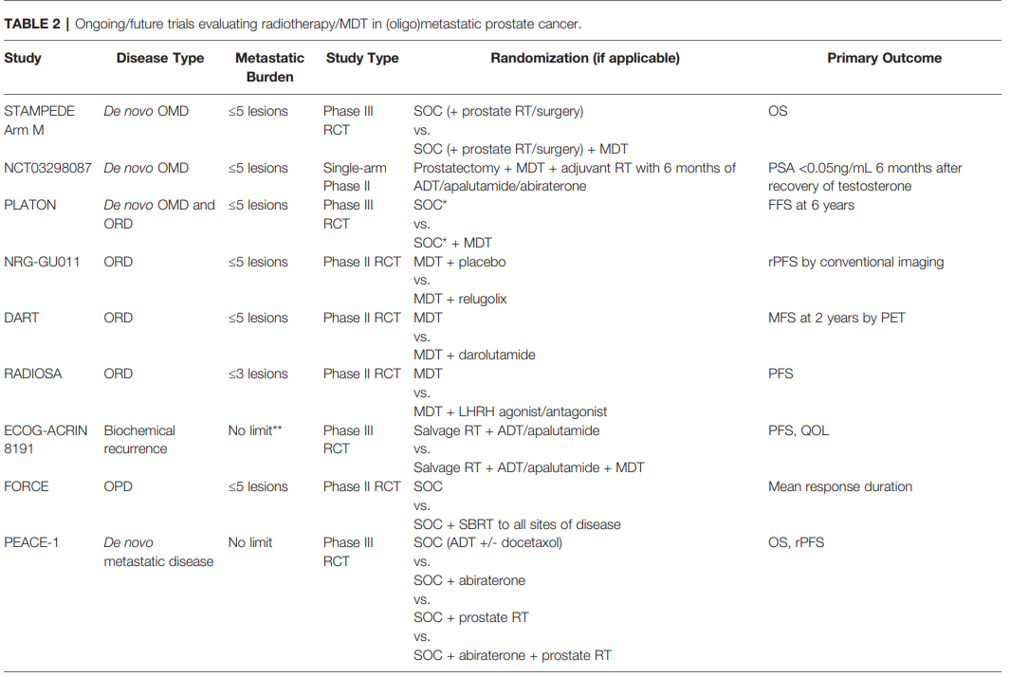

Slide 20
OLİGOREKÜRRENS HASTALIKTA RADYOTERAPİ
Oligometastatik hastalıkta MDT için çoğu kanıt ORD üzerine faz II RKÇ'lerden gelir, ancak çalışmalar arasındaki birincil sonlanım noktalarının çeşitliliği RT'nin klinik uygulamasını belirsiz hale getirebilir.
SABR-COMET çalışmasında 1-5 metastazlı çeşitli malignitelerden ORD'si olan 99 hasta SOC ve stereotaktik radyoterapiye randomize edildi.
Bu çalışmaya dahil edilen 99 hastanın sadece 16'sı prostat kanseridir. 5 yılda OS, MDT kolunda %42.3 SOC kolunda %17.7 dir.

Slide 21
Bu çalışmanın bazı eksıklıkleri vardır:
İlk olarak, bu çalışma prostat kanserinin sadece küçük bir kısmı temsil ettiği çoklu histolojileri içerdiği göz önüne alındığında, bu sonuçları oligorekürren prostat kanserli tüm hastalara uygulamak zordur.
Ayrıca, prostat kanseri hastalarının iki kol arasında çarpık bir oranı vardı ve prostat kanseri hastaları MDT alanların %21'ini oluştururken, SOC alanların sadece %6'sını oluşturuyordu. Prostat kanserinin diğer kanserlere oranla daha olumlu seyrediyor olması, MDT kolunda daha yüksek bir OS oranına yol açmış olabilir.

Slide 22
STOMP, asemptomatik ORD'si olan, PET'te 3 veya daha az metastazı olan prostat kanserli 62 erkeği primer küratif tedaviden sonra , MDT veya gözlem koluna 1:1 randomize eden bir faz II RKÇ'dir.
Bu çalışmanın birincil sonlanım noktası, semptomatik, lokal ilerleme veya ek metastaz gelişimi için ADT'ye başlama endikasyonları ile ADT'siz sağkalımdı. 3 yıllık medyan takipte, MDT alanlar için 21 aya kıyasla, gözlem kohortunda medyan ADT'siz sağkalım 13 aydı.

Slide 23
Birkaç küçük tek kollu prospektif çalışma da ORD'de MDT'nin güvenliğini ve etkinliğini göstermiştir.
Glicksman ve ark. radikal prostatektomi ve adjuvan/kurtarma RT'sinden sonra yükselen PSA'sı olan ve yeniden evrelemede pozitif PSMA-PET bulguları olan hastaları kaydetti.
Hastalar, SBRT veya cerrahi (n=10) ile tedavi edildi.
15.9 aylık bir medyan takipte, tedavi edilen erkeklerin %22'sinde PSA saptanamayan düzeye geldi, genel yanıt oranı %60 ve PSA progresyonuna kadar geçen medyan süre 17.7 aydı, bu da ADT uygulamasında daha fazla gecikmeye izin veriyordu.
SBRT alan hastalarda G3 veya daha fazla toksisite gözlenmedi.

Slide 24
MDT'nin ORD'de kullanımı sadece klinik olarak faydalı olmakla kalmaz, aynı zamanda cost-effective bir tedavi stratejisi de olabilir.
STOMP çalışmasına dayanan bir cost-effective analizi, MDT'nin geç ADT ile sürveyansa kıyasla %85.9 cost-effective olduğuna ve erken ADT ile karşılaştırıldığında %100 cost-effective olduğunu göstermiştir.

Slide 25
Bir bütün olarak ele alındığında, oligorekürren prostat kanserinde MDT kullanımını değerlendiren bu çalışmalar, MDT'nin minimum toksisite ve hastalığın ilerlemesini geciktirme potansiyeli ve ADT/sistemik terapi kullanımı ile ilişkili cost-effective bir tedavi stratejisi olduğunu göstermektedir.
Ayrıca, muhtemelen küçük de olsa bir hasta alt grubu için ORD için MDT, uzun vadeli hastalık kontrolünü bile sağlayabilir.
Bununla birlikte MDT'nin klinik yararını daha fazla araştırmak için prospektif faz III çalışmalara ihtiyaç vardır.

Slide 26
OLİGOPROGRESİF HASTALIKTA RADYOTERAPİ
OPD ile ilgili ileriye dönük verilerin ana kaynağı, primer, oligorekürren ve oligometastatik kanserlerde stereotaktik RT kullanımını değerlendiren iki faz I çalışmanın birleştirilmiş analizidir.
Bu analiz, 5 veya daha az metastazlı (viseral metastazsız) ve ilerleyici nodal metastazlı metastatik kastrasyon dirençli prostat kanserli erkekleri içermiştir.
Toplamda 38 hasta dahil edildi.
İki yıllık sonraki basamak sistemik tedavisiz sağkalım (NEST-FS) %67.7 idi ve sadece bir hastada >G1 toksisitesi vardı (supraklaviküler alan tedavisi için G2 disfajisi)

Slide 27
Daha fazla veri için retrospektif çalışmalara bakılmalıdır.
Önal ve ark. abirateron veya enzalutamid alırken tüm lezyonlara SBRT ile tedavi edilen lenf nodlarında veya kemiklerinde 5 veya daha az PSMA-PET veya kemik taramasında progresif lezyon saptanan mCR-PCa'lı 54 erkeği gözden geçirdi.
Medyan 19.1 aylık takip ile medyan prostat kanserine özgü sağkalım (PCSS) ve PFS sırasıyla 27.8 ay ve 12.7 aydı.
Önal ve ark. tarafından ikinci bir retrospektif çalışma, SBRT ile tedavi edilen 67 hastadan 5 veya daha az PSMA pozitif oligoprogresif lezyona benzer şekilde olumlu sonuçlar gösterdi, 2 yıllık OS %86.9 ve hastaların sadece %32.8'i SBRT tamamlandıktan sonra medyan 16.4 aylık bir sürede sonraki basamak sistemik tedaviye ilerledi.

Slide 28
Aynı şekilde, Deek ve ark. 1-5 ilerleyici lezyona RT alan mCR-PCa'lı 68 hastanın sonuçlarını bildirdi.
MDT'yi takiben, PSA nüksü için medyan süre, bir sonraki müdahaleye kadar geçen süre ve uzak metastazsız sağkalım sırasıyla 9.67 ay, 15.6 ay ve 10.8 ay idi.
Ek retrospektif çalışmalar, NEST-FS'ye medyan sürenin 15,2 ay , 16 ay ve 21,8 ay olduğunu ve 2 yılda %21.6 progresyonsuz sağkalım elde edilmiştir.

Slide 29
Oligoprogresif prostat kanserinde RT'nin rolünü daha fazla netleştirmek için ek prospektif kanıtlara ihtiyaç duyulsa da, NEST-FS ve/veya PFS'nin uzamasını gösteren bu retrospektif çalışmalar, oligoprogresif hastalık bölgelerine MDT'nin etkililiği artırabilecek potansiyel bir tedavi stratejisi olduğunu öne sürmektedir.

Slide 30
SONUÇ
De novo OPC, ORD ve OPD'de RT'nin rolü belirsizliğini koruyor olsa da, MDT'den OPD'ye ve ORD'ye klinik olarak anlamlı sonuçlar gösterilmiştir.
Hangi hastaların bu stratejiden fayda görmeyeceğini ve hangi hastaların en fazla faydayı göreceğini, hatta belki de tedavi edebileceğini içeren birkaç soruyu yanıtlamak için daha büyük çalışmalara ihtiyaç vardır.
Halen devam etmekte olan bu alanda devam eden çeşitli çalışmalarla MDT'nin oligometastatik hastalıkta klinik faydası yakında daha da netleşecektir.

Slide 31
TEŞEKKÜRLER

